Slide 1
신조어 챗봇 기획서
송태인, 김준호, 박성민, 서승수, 최영현, 한형진

Slide 2
Content
1
서비스 개요
3
Logic Flow
제작 배경 및 필요성
Logic
2
개발 목표 및 내용
4
기대 효과
개발 목표
차별성 및 비교
개발 과정 요약
모델 선정
사용 기술

Slide 3

Part 1
서비스 개요

Slide 4
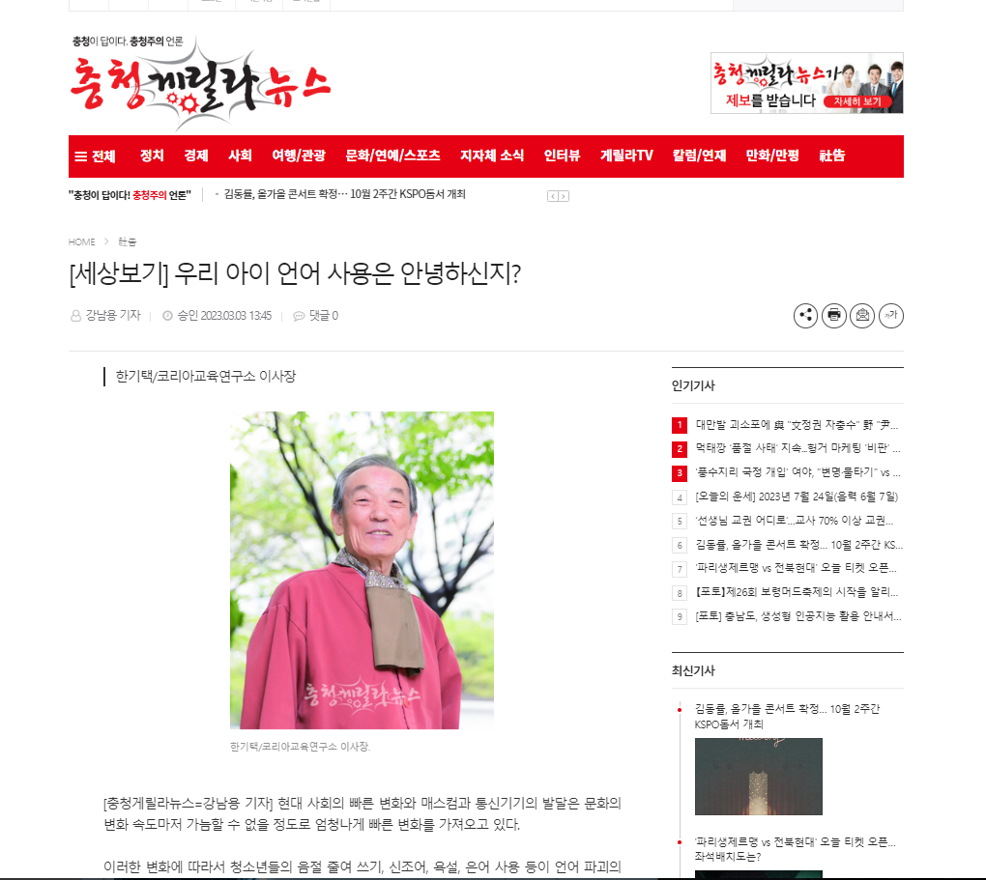
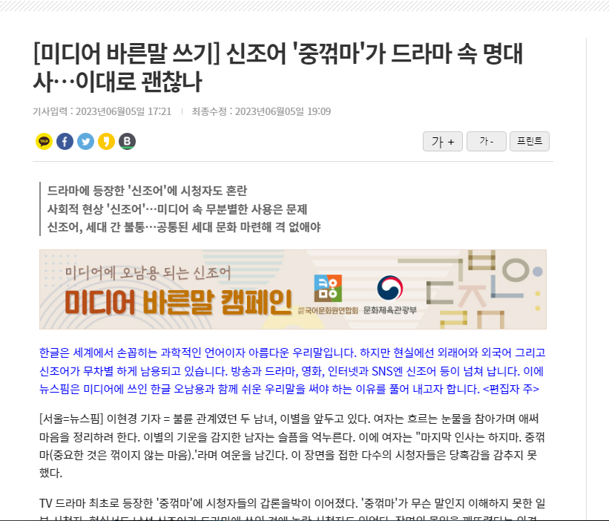
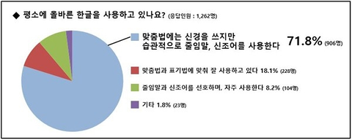
Part 1
제작 배경 및 필요성
세대 간 불통의 원인, ‘신조어’
신조어 발달
SNS와 디지털 커뮤니케이션으로 신조어가 쉽게 만들어지고 퍼져나가는 경향
세대 및 그룹 특정
신조어는 특정 세대나 그룹에서 주로 사용되어 커뮤니케이션 장벽 형성 가능
업데이트 어려움
신조어는 자주 변하고 업데이트되어 따라가기 어려운 특성.
공통된 세대 문화 마련 필요성 대두
신조어 번역기
다양한 세대간 소통을 도와주고, 신조어에 대한 이해를 쉽게 도와주는 서비스
기술 익숙하지 않은 사용자
고령자 및 디지털 기술 미숙한 사람들이 신조어 이해에 도움 받을 수 있음
기업 및 광고 업계 활용
고객과의 효과적인 커뮤니케이션을 위해 이 서비스 활용 가능하며, 소통 원활성 향상 기대됨.

Slide 5
Part 2
개발 목표 및 내용

Slide 6
Part 2
개발 목표 및 방법
신조어를 이해하고
일반적 단어 또는 표현
대체 및 번역 기능
사용을 하기 위해
이해하기 쉽도록
신조어의 적절한 문맥
예시 제공
신조어 업데이트를
주기적으로 반영
변화에 능동적 대응
신조어 번역을 통해
세대간 언어적 격차를
해소하는 역할

Slide 7
Part 2
개발 목표 및 방법
개발 과정 요약
STEP 1
STEP 2
STEP 3
STEP 4
크롤링 ,SNS 등
다양한 소스에서
신조어와 예시를
수집
▼
말뭉치 DB 구축
기존 모델 코퍼스에 수집된 신조어 말뭉치를 추가
이를 기반으로 모델 학습
모델: Transformer 기반 모델 사용 예정
학습된 모델을 통해
Input을 제공하면
그에 대응하는 일반적인 표현 단어
+
이해를 돕기위한 적절한 예제 문제 제공
완성 후 DB를 지속적 관찰 추가
▼
모델 학습
▼
변화무쌍한 신조어 업데이트 적용 예정
>>
>>
>>

Slide 8
Part 2
사용 기술
자연어 처리(NLP)
딥러닝(Deep Learning)
1. 텍스트 분류(Text Classification)
2. 개체명 인식(Named Entity Recognition, NER)
3. 품사 태깅(Part-of-Speech Tagging, POS)
1. 인공신경망(ANN)
2. 순환 신경망(RNN)
전이 학습(Transfer Learning)
Attention Mechanism
사전 훈련된 모델
미세 조정
1. 시퀀스 투 시퀀스(Seq2Seq) 모델
2. 트랜스포머(Transformer) 모델

Slide 9


Part 2
개발 목표 및 내용
개발 목표
내용
신조어 이해 및 일상단어로 변환
신조어에 적절한 문맥 제공
다양한 세대간 원활한 소통 유도
SNS 등 다양한 신조어 수집
기존 언어 모델에 신조어 추가
지속적인 신조어 업데이트

Slide 10
Part 3
Logic Flow

Slide 11
Part 3
Logic
Input
문장 입력
회사 일이 너무 바쁘다… 그치만 뭐 어쩌겠어 중꺾마..
Tokenizer를 통해
문장 Corpus 분리
["회사", "일이", "너무", "바쁘다", "그치만", "뭐", "어쩌겠어", "중꺾마"]
Pre-Trained Model
신조어 단어 유사도 확인
“중꺾마” 라는 신조어 인식
신조어 단어를 보편적 단어로
치환
중요한 건 꺾이지 않는 마음
치환된 문장이 N개 이상일
문맥에 자연스러운 문장 선택
문장1) 회사 일이 너무 바쁘다… 그치만 뭐 어쩌겠어 중요한건 꺾이지 않는 마음
문장2) 요즘 회사 일이 너무 바쁘지만 , 포기하지 않는 마음
Output
신조어 뜻 + 선택된 문장
신조어의 뜻과 + 1번 문장을 선택하여 출력

Slide 12
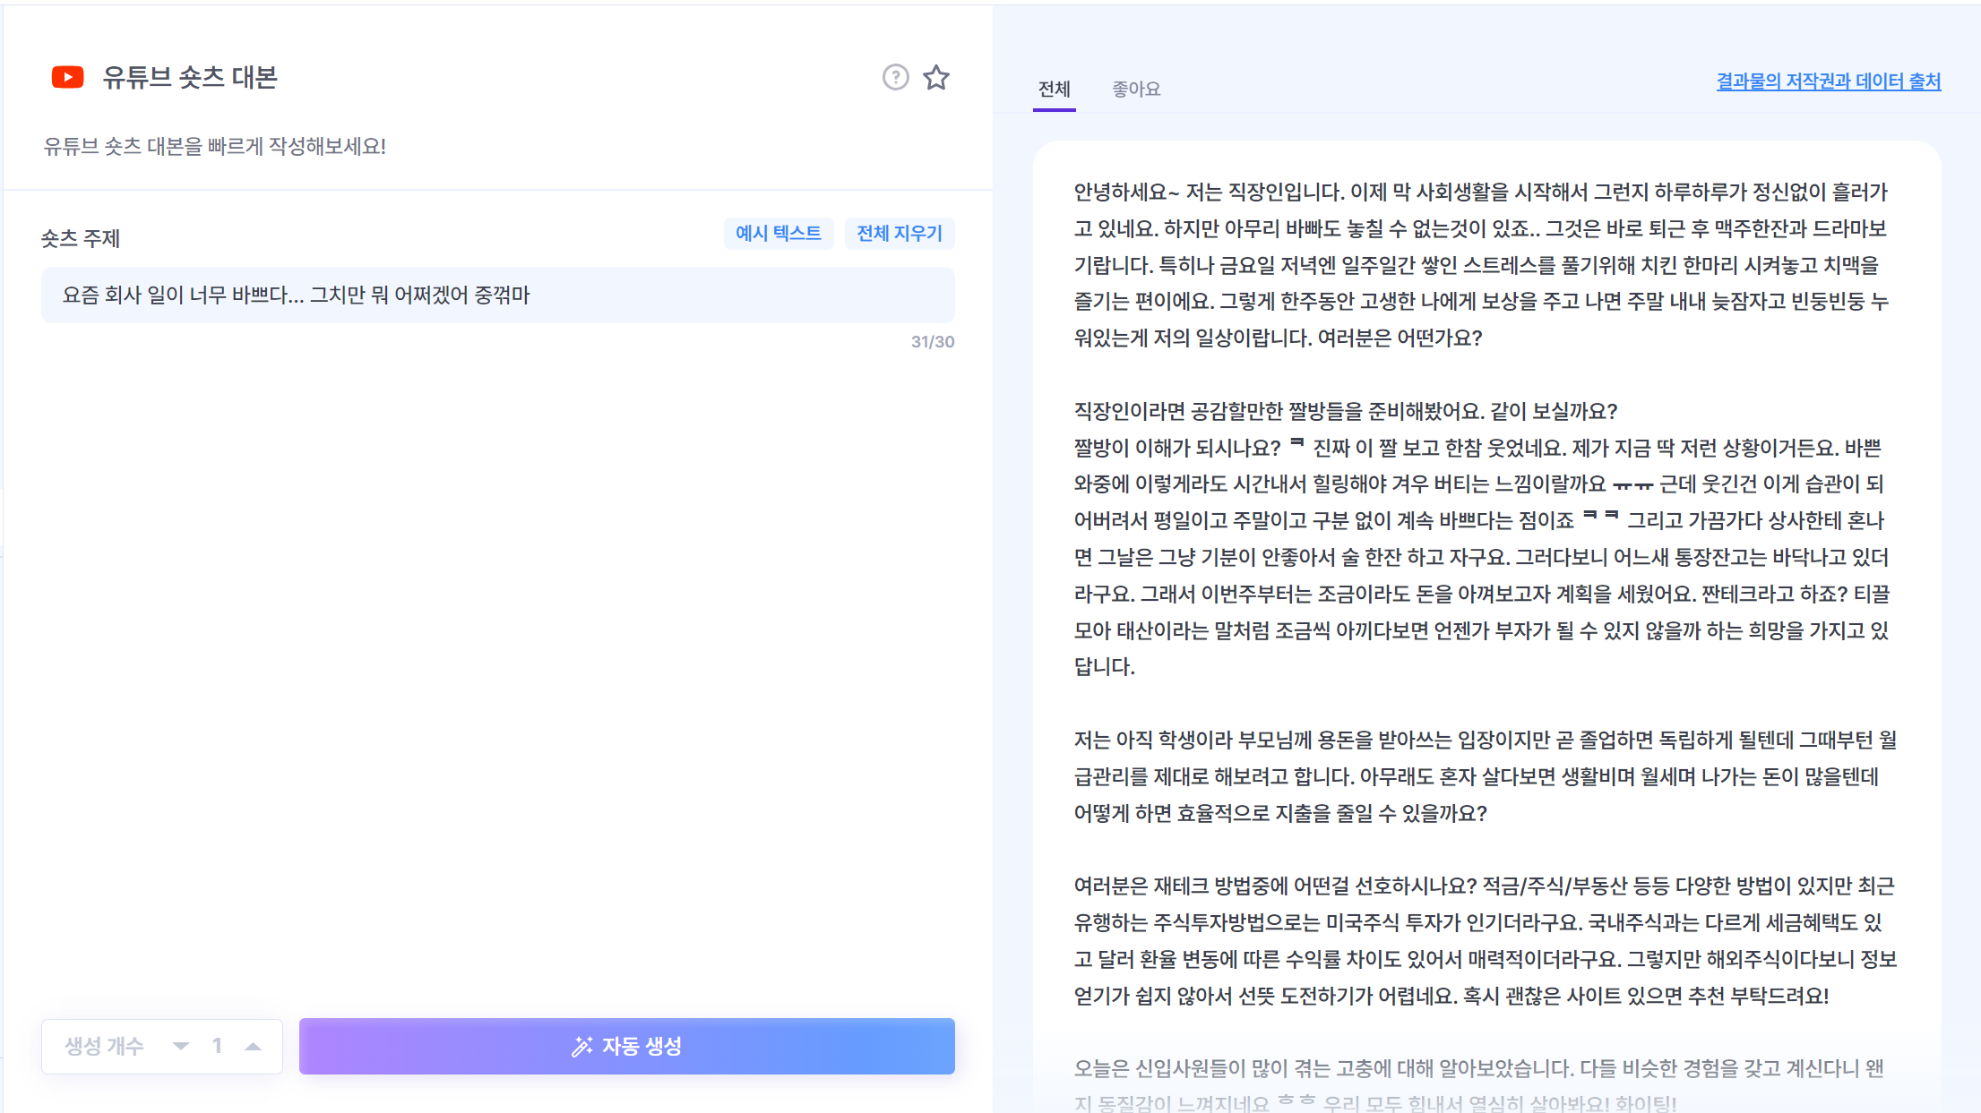
챗봇 예시
요즘 회사 일이 너무 바쁘다…그치만 뭐 어쩌겠어 중요한건 꺾이지 않는 마음
요즘 회사 일이 너무 바쁘지만 , 포기하지 않는 마음
문장입력
중꺽마는 요즘 시대를 관통하는 유행어가 됐다. '중꺾마'는 지난해 e스포츠 리그오브레전드 월드챔피언십에 참여했던 데프트 선수가 인터뷰에서 “저희끼리만 안 무너지면 이길 수 있을 것 같다”고 말했는데 “중요한 건 꺾이지 않는 마음”이라는 제목이 게재되면서 유래된 것으로 알려져 있다.
1번점수: (87.644)
2번점수: (76.755)
1번 문장이 더 유사합니다.
번역문장
1. 요즘 회사 일이 너무 바쁘다…그치만 뭐 어쩌겠어 중요한건 꺾이지 않는 마음
2. 요즘 회사 일이 너무 바쁘지만 , 포기하지 않는 마음

Slide 13
Part 4
기대 효과

Slide 14



Part 4
기대 효과
소통의 원활화
문화적 이해와 유창성
언어적 혁신과 창의성 촉진
신조어에 어려움을 겪고 있는
사용자들은 해당 단어를
쉽게 이해하고 사용할 수 있음
다양한 문화에 대한
이해도를 높이고, 문화적 유창성을
향상시킬 수 있음
언어적 창의성과 혁신을 촉진하며
사회적으로 새로운 아이디어나 개념을 표현하는 데 도움이 됨

Slide 15
Part 4
차별성 및 비교
자신의 소속 커뮤니티에 따라 더욱 정확한 번역을 받을 수 있음
다양한
커뮤니티 지원
다양한 커뮤니티의 신조어 지원
개인화된 학습 기능을 도입
더 정확하고 맞춤화 된 번역 제공
빠른 업데이트와 활발한 지원
최신 신조어를 정확하게 이해하고 사용할 수 있음
개인화된
학습 기능
활발한 지원

Slide 16






Tool & Language
TOOL
Jupyter notebook
Google Colab
PyCharm
Language
Python
HTML
CSS

